Slide 1
TEAM K 2nd sprint(2026.09.10~2026.09.16)
소상공인 채용난 해소를 위한
AI 기반 추천채용 및 HR 자동화
급할 때, 적합한 사람을 바로 추천받는 채용 서비스
2026. 09. 17
Team K 이혜원

Slide 2
Company & Service
위솝, 그리고 샵솔
위솝
샵솔
프랜차이즈 본사와 소상공인 매장이 쓰는 운영관리 솔루션을 만드는 회사입니다.
매장 사장님이 직원 출퇴근·급여 계산·유통기한 관리 같은 매장 운영을 앱 하나로 처리하게 해주는 소상공인 매장관리 서비스입니다.
저희가 만드는 것
급하게 사람이 필요한 샵솔 등록매장에, 그 일에 맞는 사람을 바로 연결해줍니다.
Team K · 위솝 × 샵솔
02

Slide 3
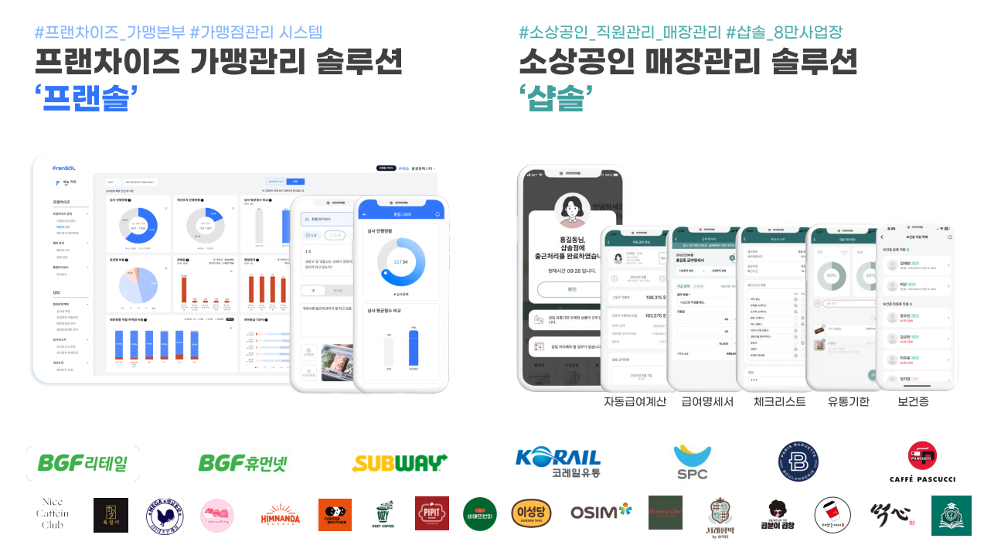
샵솔 소개

Slide 4
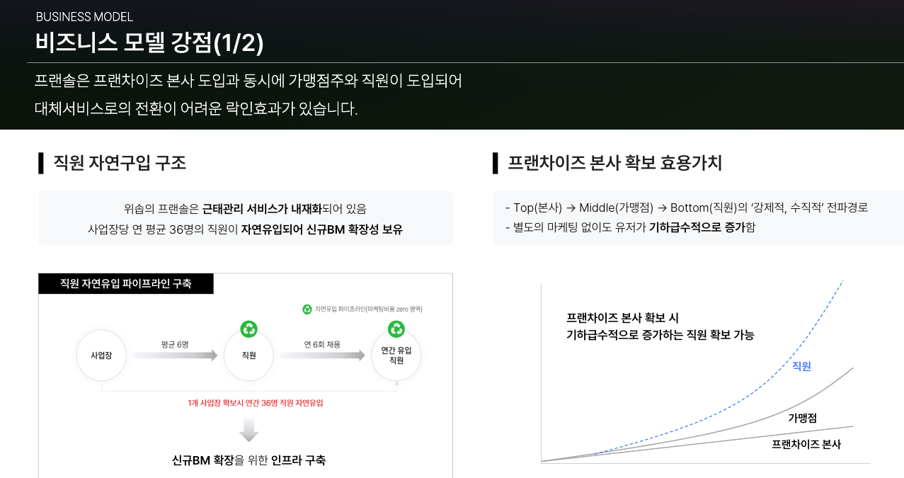
위솝의 강점

Slide 5
Long-term Goal & Sprint Question
장기목표
매장이 급할 때, 믿을 수 있는 사람을 바로 찾을 수 있는 채용 플랫폼이 된다.
핵심질문
매장이 급하게 사람이 필요할 때, 믿을 만한 사람을 빠르게 찾을 수 있다고 느낄까?
타겟
갑작스러운 인력 공백을 겪는 소상공인 매장 사장님
Team K · 위솝 샵솔
05

Slide 6
Keyword
스팟워크 (Spot Work)
하루 2~4시간이나 단 하루 등, 필요할 때 즉시 일하고 보수를 받는
초단기 근무 형태
출처: 한경용어사전
Team K · 위솝 샵솔
06

Slide 7
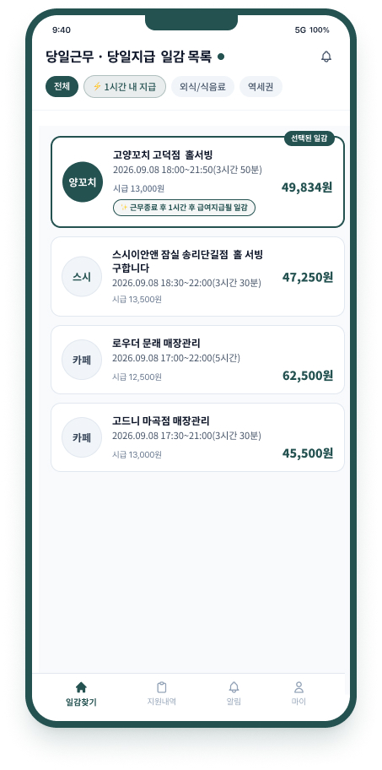
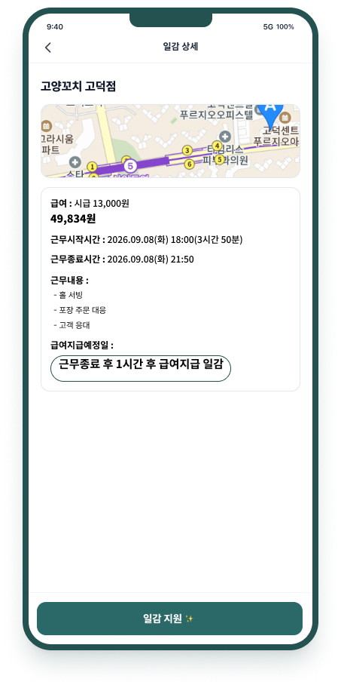
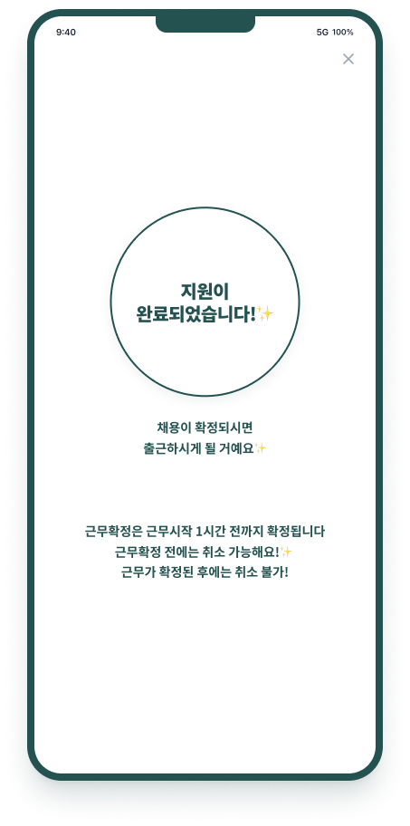
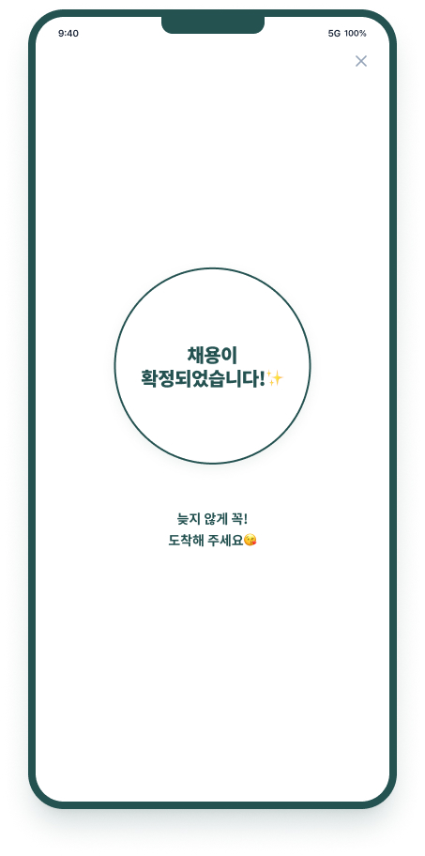
CASE 1
근무종료 1시간 내 즉시지급형
① 일감 목록
② 일감 상세
③ 지원 완료
④ 채용 확정
Team K · 위솝 샵솔
07

Slide 8
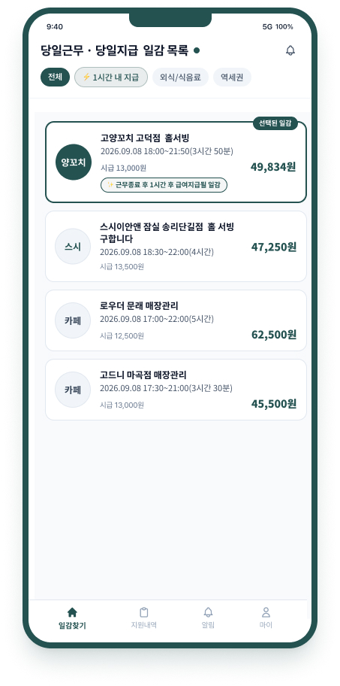
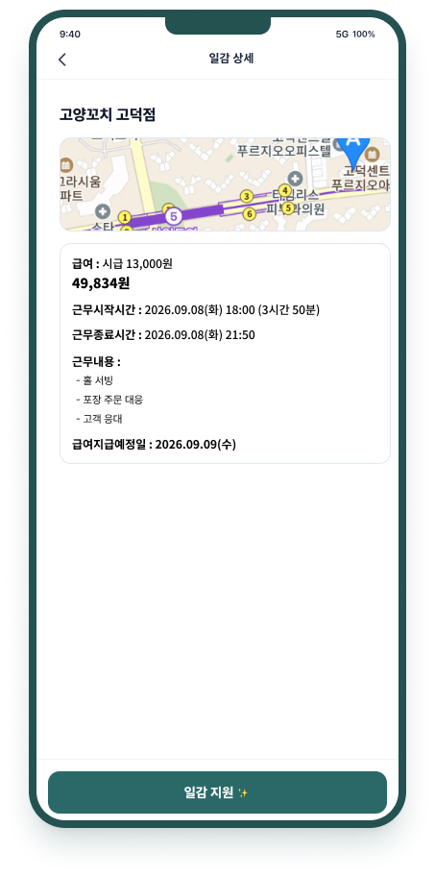

CASE 2
지급일이 명확한 일반 정산형
① 일감 목록
② 일감 상세
③ 지원 완료
④ 채용 확정
Team K · 위솝 샵솔
08

Slide 9
UT로 검증한 문제
실사용자 12명에게 직접 확인했습니다
급구러 4명 · 당근러 3명 · 단기N잡 관심 낮은 정기 알바 이용자(알바몬) 1명 · 과거 N잡 경험자 1명 ·, N잡 관심이 낮은 9명, 총 18명을 대상으로 진행했습니다.
(전체 인터뷰 응답자는 19명이며, 이 중 유의미한 응답을 준 9명을 기준으로 정리했습니다)
5/ 9
근무 종료 시간 명확화
급구·당근 경험자 8명 모두 지원 의사에 영향받는 요소로 언급했고, 정기 알바 근무자에게도 영향을 주는 요소였습니다.
8 / 9
근무종료 1시간 후 급여지급
급구·당근 경험자 8명은 지원 결정 요소로 꼽았습니다. 다만 고정 근무 형태인 정기 알바 이용자 1명은 관심이 낮았습니다.
급구와 비슷하다는 인상은 아니었습니다
질문 대상 11명 중 10명이 '유사하지 않다'고 답했고(색감이 급구의 파란색과 다름 · 리스트형 UI는 일반적 형태로 인식), 1명만 '전체적으로 비슷하다'는 인상을 받았습니다
유의할 점: 급구러 1명은 화면이 다소 복잡하다는 의견을, 당근러 1명은 실제 지원 여부는 서비스 인지도에 달려 있다는 의견을 주셨습니다.
→ 그래도 구분을 더 확실히 하기 위해, 당일 미지급 일감도 지급예정일을 반드시 명시하고 미준수 5회 누적 시 일감 등록을 제한하는 정책을 제안 범위에 포함했습니다.
3

Slide 10
결론
(1) 이번 스프린트에서 확인된 것(Answered)
- 위솝의 강점을 최대한 살려서 기획하기
- 세부기획이 가장 중요
(2) 아직 검증 중인 질문(Next step)
- 세부 기획에 포함시킬 가중치

Slide 11
KPT 회고
KEEP
- 전체적인 플로우 방향성
- 어제 위솝 담당자와 함께 논의한 킬러컨텐츠 반영 예정(P14의 UT결과 반영결과)

Slide 12
KPT 회고
Problem
- 세부기획의 무게 있는 기획 작성

Slide 13
KPT 회고
Try
- 위솝 측의 강점을 최대한 살린 세부기획 작성

Slide 14
Next Step
매칭 기준은 이번 위솝과의 회의에서 중요하게 언급된 기준들을 바탕으로 세부기획할 예정입니다.
급여 지급 방식도 신뢰를 지키는 방향으로 함께 준비 중이며,
전체 구조는 9월 29일 최종발표에서 상세히 공개합니다.
감사합니다 Team K

